Slide 1
部编版.四年级语文上册

Slide 2
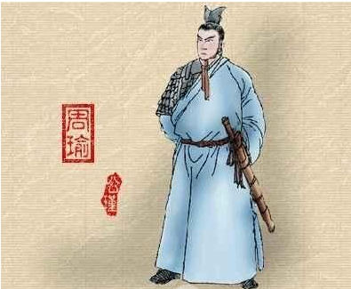
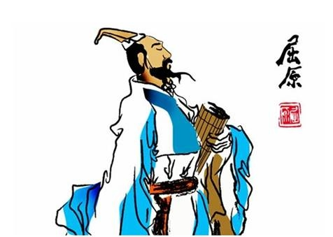
根据提示，猜猜他是哪位历史人物？
羽扇纶巾、船、箭、江面
粽子、离骚、汩罗江、爱国诗人

Slide 3
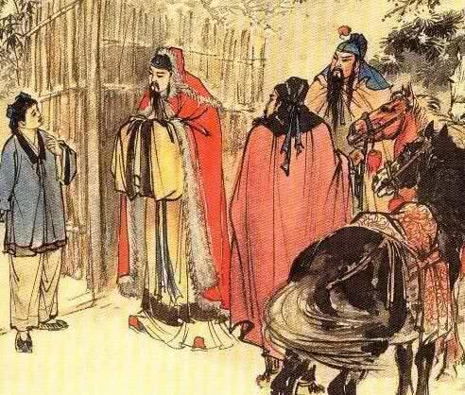
最近我们接触了不少历史人物故事，精心治邺的西门豹、不取道旁李的王戎、凿壁偷光的匡衡等，这些故事生动有趣，给人智慧和启迪，历经千百年仍然广为流传。我知道，课外大家也读了很多这样的故事，今天我们举行一个班级故事会，来讲讲那些历史人物故事。

Slide 4
语文 四年级 上册
口语交际
讲历史人物故事

Slide 5
读读“口语交际”的要求，看看此次口语交际我们可以用哪些方法讲好这个故事？要注意些什么？
在卡片上用关键词记录容易遗忘的信息，便于有顺讲述、重点突出。
估计听众可能疑惑的地方，做好补充说明的准备。
请你根据上面的要求，梳理自己准备的资料，准备讲故事吧。

Slide 6
孟母三迁
视频一
视频二

Slide 7
让我们一起来交流讨论：讲历史人物故事，你有什么好的建议呢？
（1）要清楚、完整。
（2）语气和语速要恰当，要随情节发展和人物性格恰当变化。
（3）通过神情变化表现故事中人物的喜、怒、哀、乐。
（4）加上动作传递故事中的信息。
……

Slide 8
一起来总结听故事的注意事项吧！
认真倾听，关注讲述者各方面的表现。
提出自己不明白的地方。
……

Slide 9
你能制作点赞卡，夸夸谁讲得好吗？
讲故事：
听故事：

Slide 11
评价要求
听的同学觉得故事讲得好，可以举点赞卡，并说明点赞的理由。也可以提出自己的问题或建议，讲故事的同学尽量解答。
讲故事的同学也可以举点赞卡，表扬听故事的同学，并说明点赞的理由。

Slide 12
1.人物对话的语气、动作与身份不相吻合。
名医扁鹊替人诊治的时候，会是什么样的语气？他会怎么做？
刘备三顾茅庐，当他见到诸葛亮的时候，他会说什么？怎么说？

Slide 13
2.故事讲述不清楚。
你是按照什么顺序讲的？
关键信息有没有讲出来？

Slide 15
小组推荐组员讲故事，并说说推荐理由

Slide 16
有请小组代表讲故事

Slide 17
组里讲故事

Slide 18
回顾自己讲述中的优点与不足，回家把故事讲给家人听，请他们评一评。

